Slide 1
Homework 4 Attendance

Slide 2
Due day
最晚12月28日(Friday)11pm前上傳至New e3
繳交資料
程式檔 [檔案類型Fortran Source (.f90)檔]
output data file
程式命名(program name)
作業名稱_學號
以學號0711214為例，則命名為HW4_0711214

Slide 3
程式風格(program style)
請依據參考資料「2程式風格」創造屬於自己的風格，讓程式更易於閱讀、易懂、除錯與修改
Pseudocode
詳參考資料「3程式設計概念」
當問題簡單時，是可以不用分析問題直接寫出程式
ex：求座落在XY平面上 P, Q 兩點距離
但當問題越來越複雜時，就必須先分析問題並將問題分解成許多小步驟，然後再依分解之小步驟依序一步一步的運算以求得問題的結果(Pseudocode)

Slide 4
評分(score) --本題作業占總成績5分
所寫程式若曾經參考別人的程式（程式約七、八成內容一樣），請一定要於主程式內用comments註明，寫出被參考者的學號姓名，此種情形，參考別人者，會扣0.5〜1分；若未註明，將以0分計
若程式九成以上和他人相同（例如：僅換個變數名稱仍視為內容一樣），將以0分計
程式風格簡略（例如：未清楚註明變數的定義或單位、未清楚註明計算過程、未清楚註明某一段程式碼用途等），或輸出的資料過於簡略者，扣1〜2分
主要變數名稱無意義，例如：用a, b, c, aa, bb, cc等簡單英文命名之，扣1〜2分
程式錯誤、程式命名錯誤、計算結果部分錯誤或不符合作業要求：扣1〜2分
作業遲交：逾期5天內扣1分，超過5天作業以0分計
以上扣分採累計制，扣至0分止

Slide 5
作業要求
必須用whole program架構(詳參考資料「4完整程式1 」)撰寫程式
main program只能有open指令及呼叫module、subroutine執行之指令
ex: use xxxx、call xxxx
檔案輸出輸入
格式化輸出(詳講義「 8格式化輸出輸入及文字操作」)
要用到可變大小陣列(詳講義「 11陣列_Array宣告」)
其中一個副程式的功能僅用來作為所有資料輸出使用(也就是將所有要輸出之資料放置於同一副程式內)

Slide 6
程式說明
請寫一程式計算出席次數與出席率(attendance)
input data file
已提供(attendance_input.txt)，事先不知總共有幾行資料
每一行有19筆資料，第1筆資料為學號，第2~19筆為該學生一學期18周上課點名紀錄(為整數1或0)
1代表當周出席，0代表當周未出席
學號
.
.
18周點名紀錄

Slide 7
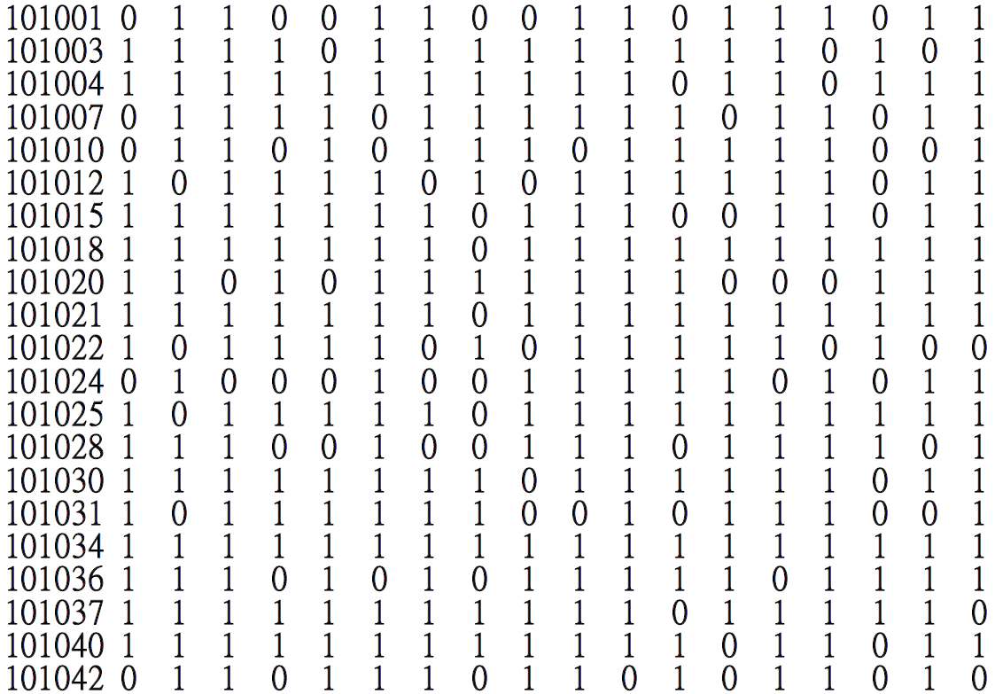
學號
18周點名紀錄
某一位學生18周出席幾次
n個學生
1代表當周出席，0代表當周未出席
某一周有多少同學出席

Slide 8
output data
input data
總人數
以學生為單位
每一位同學之出席次數及出席率
出席次數超過16周(含，每周算1次)及低於12周(含)之同學
出席率最高及最低之同學
以周為單位
每一周出席之學生人數及出席率
出席率超過9成(含)及低於6成(含)之周次
出席率最高及最低之周次

Slide 9
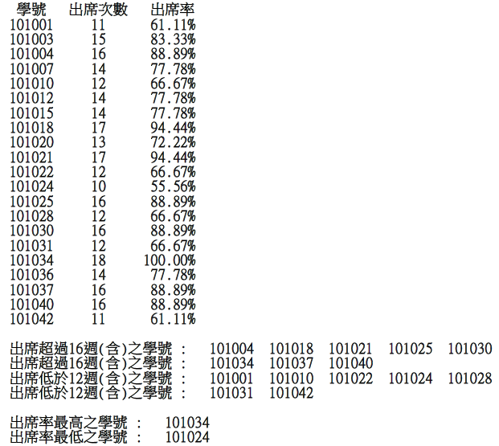
ex：output data（版面可自行設計）
每一位同學之
出席次數及出席率
出席次數超過16周(含)及低於12周(含)之同學
出席率最高及最低之學生

Slide 10
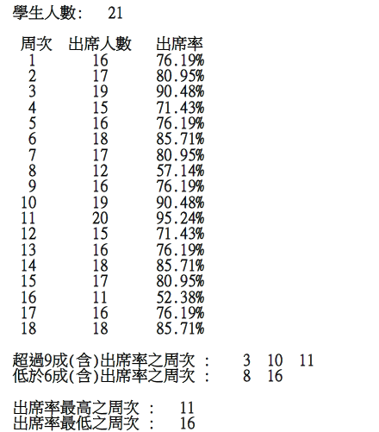
學生人數
每一周出席之
學生人數及出席率
出席率超過9成(含)及低於6成(含)之周次
出席率最高及最低之周次

